Slide 1

Programação
COBOL
Notes:
1

Slide 2
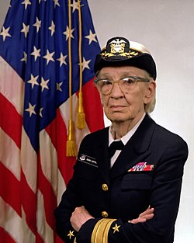
Programação cobol
COBOL (COmmon Business Oriented Language)
Grace Murray Hopper(1906-1993)
Linguagem Flow-Matic(1955)
1
Notes:
2

Slide 3

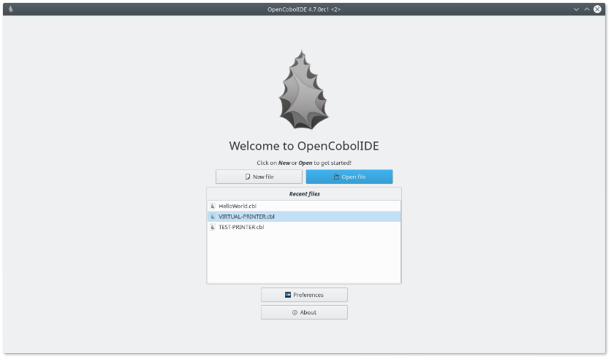
Programação cobol
Departamento de defesa norte americano (1959) -> COBOL
COBOL-68, COBOL-74 , COBOL-85, ISO COBOL 2002;
Implementações do COBOL:
Microsoft COBOL;
Micro Focus Visual COBOL
FUJITSU NET COBOL
IBM COBOL
GnuCOBOL
2
Notes:
3

